Slide 1
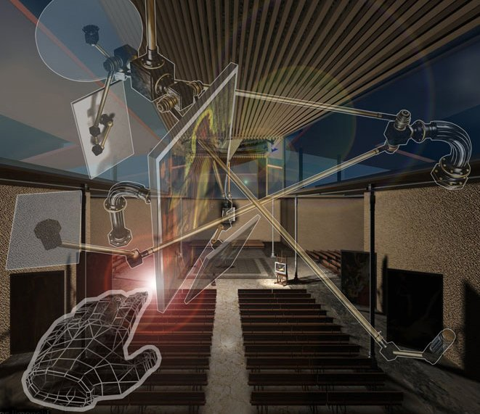
Hacia un modelo integral para la generación de mundos virtuales
Autor: Gabriel López García.
Director: Rafael Molina Carmona.
Departamento: DCCIA.

Slide 2
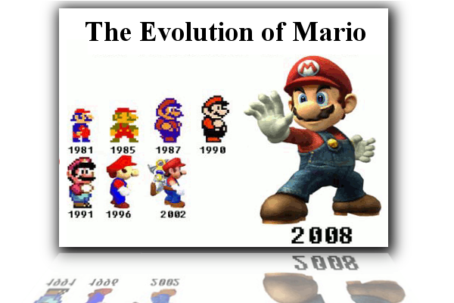
Introducción
Evolución de los sistemas gráficos
<número>

Slide 3
Introducción
Elementos de un Sistema de RV
Motor Gráfico (MG)
Motor Físico (MF)
Inteligencia Artificial (IA)
Dispositivos de RV
Descripción
Mundo Virtual
<número>

Slide 4
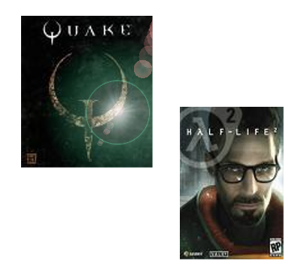
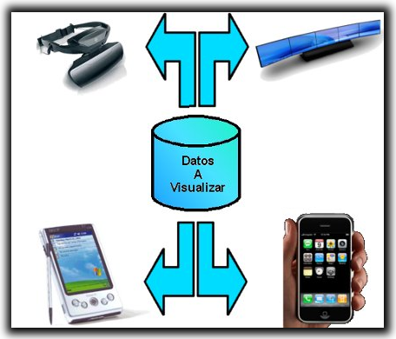


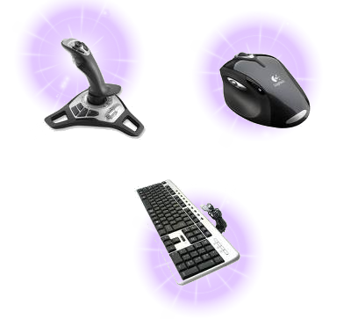
Problemas
DIVERSIDAD
Diversidad Dispositivos Visuales.
Librerías Gráficas (OpenGL, Direct3D).
Diferentes Motores Físicos (Havok, PhyiX, ODE)
Librerías IA por Juego (Quake, Half-Life)
Diferentes Eventos por Dispositivo de RV
<número>

Slide 5
Introducción
Integración entre Partes
Motor Físico
IA
Hardware Físico
Motor Gráfico
Tarjeta Gŕafica
Librerías gráficas
<número>

Slide 6
Objetivos
GMV
Definir un MG que elimine la diversidad.
Dotar al MG de flexibilidad.
Diseñar MG para otro usos que no sea visual.
Definir un MF relacionado con motor gráfico.
<número>

Slide 7
Objetivos
GMV
Dotar al MF con la capacidad de modificar elementos.
Integrar IA con MF.
Reutilización de los elementos.
Independizar interacción con el sistema hardware de entrada.
Abstraer los elementos diseñados del origen de los estímulos.
<número>

Slide 8
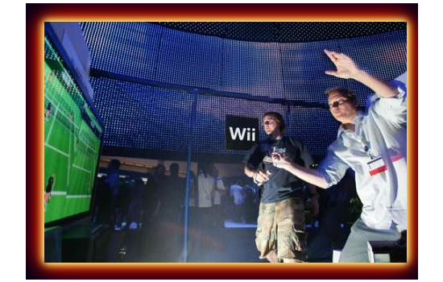
GMV
Modelo para la Generación de Mundos Virtuales (GMV).

Slide 9
GMV
Lenguaje Formal L(M)
MUNDO → VARIOS_OBJETOS
VARIOS_OBJETOS →
OBJETO |
OBJETO · VARIOS_OBJETOS
OBJETO → FIGURA | TRANSFORMACION | ACTOR
ACTOR → a^{d}attr donde a^{d}∈A^{D}ATTR
TRANSFORMACION→ t(VARIOS_OBJETOS) donde t∈T
FIGURAS→ p⁺ donde p∈P
P = Primitivas
T = Ttransformaciones
A = Actores
D = Dispositivos
ATTR = Atributos
S = {·,(,)}
W = P∪T∪A^{D}∪S
a₁^{d}(p₁·p₂)·p₃·t₁(p₁·p₂)∈L(M)
<número>

Slide 10
Semántica GMV
Función semántica para PRIMITIVA:
α: P → G
Función semántica para TRANSFORMACIÓN:
β: T → G (Inicia Transformación)
δ: T → G (Fin Transformación)
Transforma a Geometría
OpenGL
Direct 3D
BSP
Limites
Bloques
Colisión
XML
Red
<número>

Slide 11
Semántica GMV
Función de visualización
No depende del dispositivo visual.
Los detalles de la implementación están encapsulados.
Todo desarrollo sobre cadenas va a estar al margen del MG.
Se puede reutilizar las cadenas en diferentes aplicaciones.
Separación entre diseño y aplicación del diseño.
<número>

Slide 12
Semántica GMV
Función semántica del ACTOR
a Identificador del actor
e Evento con el que se activa
attr Atributos
Función de evolución
Función evolución del sistema
λ : L(M) x E^{D} → L(M)
<número>

Slide 13
Semántica GMV
Función de visualización del ACTOR
Una función especial de λ.
Usa L(E) en vez de L(M)
Extrae la imagen del actor.
Evento de visualización.
Diferente aspecto para diferente evento
Función de visualización
Función de visualización sistema
θ: L(M) x E^{V} → L(E)
<número>

Slide 14
GMV
¿Qué es un evento?
Produce actividad en el mundo virtual
Define datos sobre la actividad
Tiene una identificación
Eventos con significado genérico. No dependen del dispositivo de entrada.
<número>

Slide 15
GMV
Generadores de Eventos
Se define como C^{D}(t), el generador que crea los eventos del tipo d en el instante t, siendo d∈D donde D es el conjunto de tipos de eventos que pueden ser generados por el sistema.
Se genera en un instante t.
Se independiza los dispositivos de entrada.
Existe una relación de orden entre los generadores.
<número>

Slide 16
GMV
Diagrama del Algoritmo
C*
e*
GMV
wsig
wo
w
η
e^{u}
w
π
v
ε
e^{v}
<número>

Slide 17
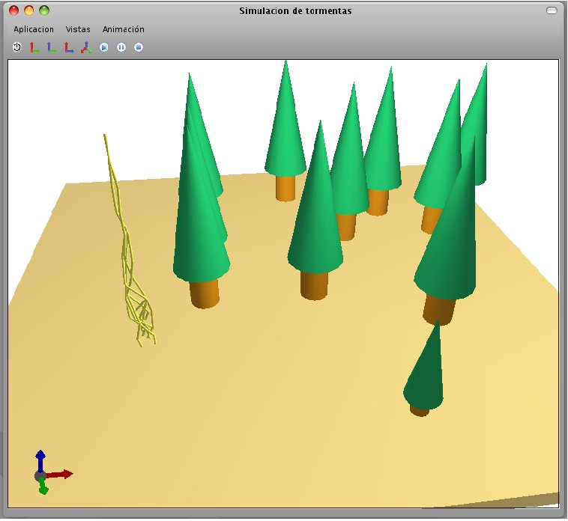
Caso Práctico
Simulación de incendios forestales
Se debe definir 4 tipos de elementos:
Definir eventos necesarios
Definir generadores de eventos.
Definir primitivas y transformaciones.
Definir actores.
<número>

Slide 18
Caso Práctico
Simulación de incendios forestales
1) Definir eventos
<número>

Slide 19
Caso Práctico
Simulación de incendios forestales
2) Definir generadores
Generador de evento frames
Generador para crear elementos del bosque
Generador de visualización
<número>

Slide 20
Caso Práctico
Simulación de incendios forestales
3) Definir primitivas y transformaciones
<número>

Slide 21
Caso Práctico
4) Definir actores – Función de evolución
Actor:
Descripción: Representa un bosque

Slide 22
Caso Práctico
Simulación de incendios forestales
<número>

Slide 23
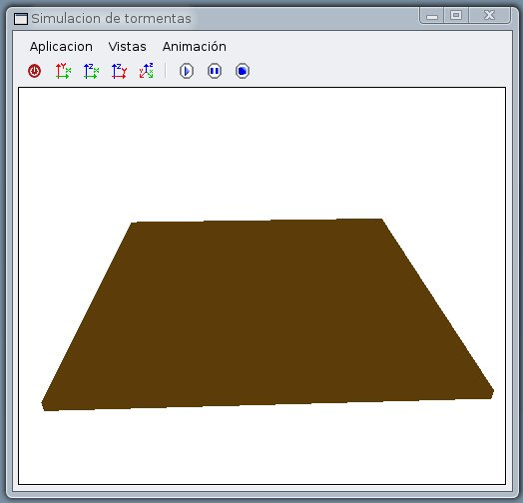
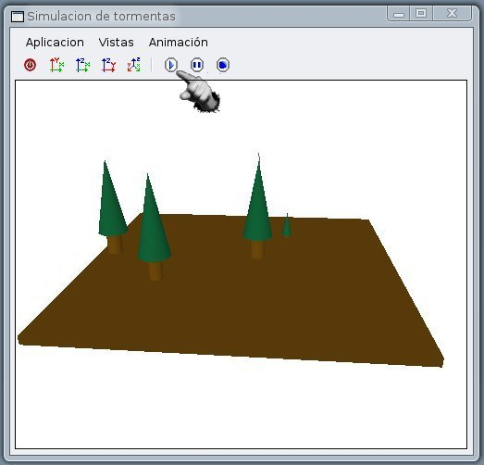
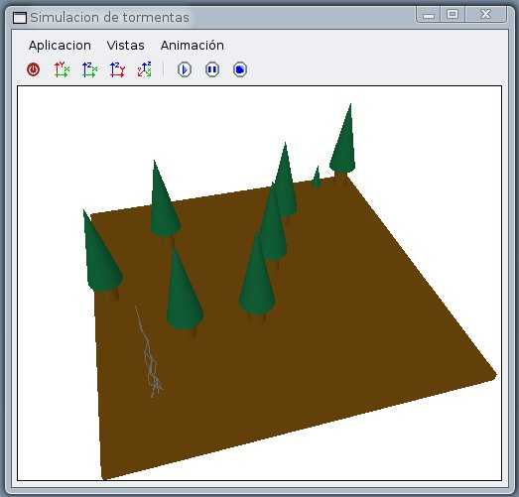
Caso Práctico
<número>

Slide 24
Conclusiones
Un sistema formal nos abstrae de problemas concretos
Simplificación diseño mundos virtuales.
Reutilización objetos.
División entre descripción y dispositivo.
Diseño del Motor Físico mediante generadores.
Extracción de la geometría con α, β, δ
Diseño de IA mediante funciones de evolución.
<número>

Slide 25
Trabajos futuros
Desarrollo en tres aspectos
Desarrollo matemático del modelo
Uso del modelo para la simulación
Aplicabilidad a otros ámbitos que no sean RV
<número>

Slide 26
Hacia un modelo integral para la generación de mundos virtuales
Autor: Gabriel López García.
Director: Rafael Molina Carmona.
Departamento: DCCIA.

